Slide 1
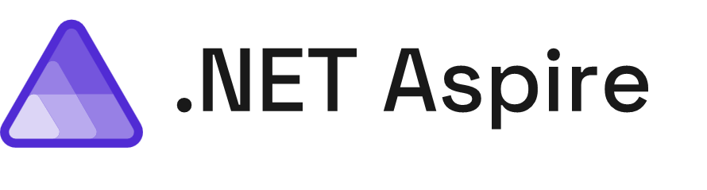


Introduction to
Presenter Name
Company Name
/@Account
/@Account

Slide 2
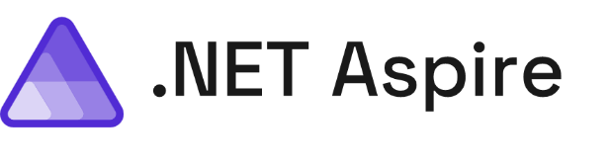
All Learning Resources
aka.ms/letslearn/dotnet/aspire
Workshop Repository
github.com/dotnet-presentations/letslearn-dotnet-aspire
Notes:
There are tons of great .NET Aspire learning resources available and we have a single link to guide you through our learning journey including a brand new training path on Microsoft Learn.
Today we will be going through a workshop from start to finish available on GitHub so you can follow along at home. You can go directly to this github repository or click on it from the main learning resources link, it is at the top.
.NET Aspireの学習リソースはたくさんあり、私たちの学習の旅を案内するためのリンクが一つあります。Microsoft Learnの新しいトレーニングパスも含まれています。
今日は、GitHubで利用可能なワークショップを最初から最後まで進めていきますので、自宅で一緒に進めることができます。このGitHubリポジトリに直接アクセスするか、メインの学習リソースリンクからクリックしてください。リポジトリは一番上にあります。

Slide 3
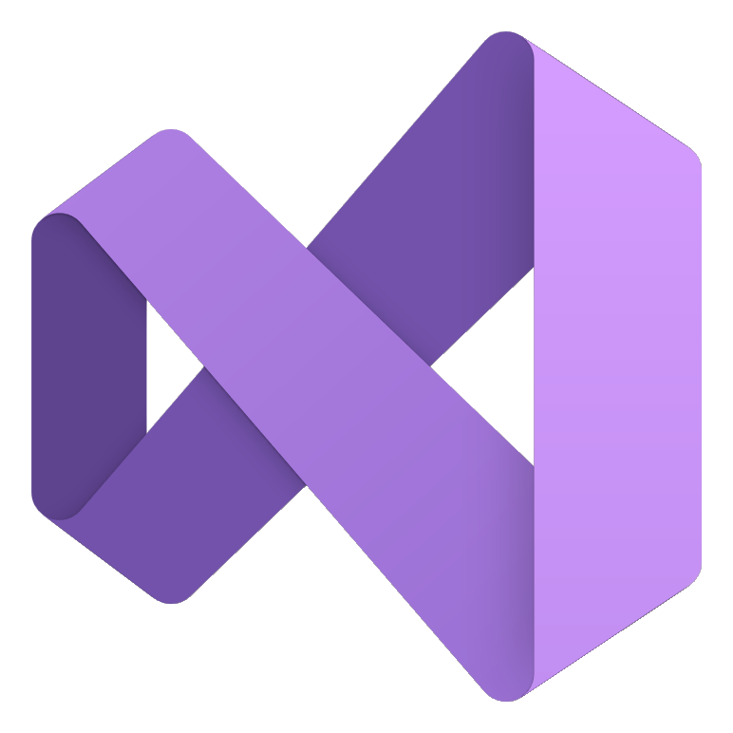

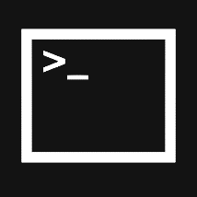






Build anything with a unified platform
.NET
Cloud
Web
Desktop
Mobile
Gaming
IoT
AI
+
+
Visual Studio
Visual Studio Code
CLI
Linux
NuGet
GitHub
Components, tools, library vendors
Windows
macOS
Tools
Operating system
Ecosystem
Notes:
.NET’s goal is to be a unified development platform that developers love and businesses trust.
It enables developers to build any kind of application with best-in-class runtime, programming languages, development tools, and a vast ecosystem that is powered by amazing developers around the world.”
You can any type of application across web, mobile, desktop, cloud, and more while infusing them with AI and building them across any operating system and a wide range of tools and a great command line.
.NETの目標は、開発者が愛し、ビジネスが信頼する統一された開発プラットフォームであることです。
これにより、開発者は最高クラスのランタイム、プログラミング言語、開発ツール、そして世界中の素晴らしい開発者によって支えられた広大なエコシステムを利用して、あらゆる種類のアプリケーションを構築することができます。
AIを取り入れて、Web、モバイル、デスクトップ、クラウドなど、あらゆる種類のアプリケーションを構築し、それらを任意のオペレーティングシステムで動作させることができます。また、幅広いツールと優れたコマンドラインを使用することも可能です。

Slide 4
Every App Needs
Observability
可観測性
Resiliency
回復力
Scalability
拡張性
Manageability
管理性
Notes:
No matter what type of application you're building every single application needs to be observable to get deep insights while you're debugging your application and while it's out into production. Additionally, they need to be resilient which means that no matter what the Internet connectivity is or the environment they need to be always up and running not only on the front end but also on the back end. They have to be scalable your application today much of serve a few 100 people but what happens when it serves 10s of thousands or hundreds of thousands of users. And finally, as a developer we want to be able to easily manage our application and easily deploy them so we can continuously and rapidly iterate on our apps. あなたが構築しているアプリケーションの種類に関係なく、すべてのアプリケーションは、アプリケーションのデバッグ中や本番環境で深い洞察を得るために観察可能である必要があります。さらに、それらは耐性が必要で、つまりインターネットの接続状況や環境に関係なく、フロントエンドだけでなくバックエンドでも常に稼働している必要があります。それらはスケーラブルでなければなりません。今日のあなたのアプリケーションは数百人をサービスするかもしれませんが、何万人ものユーザー、あるいは何十万人ものユーザーをサービスするときにはどうなるのでしょうか。そして最後に、開発者として、私たちはアプリケーションを簡単に管理し、簡単にデプロイできるようにしたいので、アプリを継続的かつ迅速に反復できます。

Slide 5
.NET 8 Includes
Observability
可観測性
Resiliency
回復力
Scalability
拡張性
Manageability
管理性
Built in metrics with dimensions
New Polly based resiliency packages
AOT (increased density)
Certificate auto-rotation support in Kestrel
DI integration for metrics
SignalR Stateful Reconnect
Performance
Better Logging support (faster, can object serialization)
Chiseled Ubuntu
Enrichment
Redaction
Testing fakes for Logging & Metrics
Notes:
Now inside of .NET you have the ability to not only build these applications but integrate into all of these different parts and in .NET eight the team added even more goodness across all of these different key areas for developers. This means at your fingertips you can easily integrate different NuGet packages and services from the frameworks into your applications to make them more observable resilient scalable and manageable in the long run.
.NET内部では、これらのアプリケーションを構築するだけでなく、これらすべての異なる部分に統合する能力を持っています。そして、.NET 8では、開発者のためのこれらの異なるキーエリア全体に、チームがさらに多くの良さを追加しました。これは、あなたの手のひらで、あなたは簡単に異なるNuGetパッケージとフレームワークからのサービスをあなたのアプリケーションに統合することができ、それらを長期的に観察可能で、回復力があり、スケーラブルで、管理可能にすることを意味します。

Slide 6
まだ課題は山積み…🙁
複雑さ
とっかかりは？
どれを選ぶの？
ベストプラクティスは？
Notes:
And even though a lot of this is included directly into the SDK and additional packages, it doesn't mean it's necessarily easy because applications as we build them out and get more complex as they go So what this means is that as developers we have a lot of choices to pick we don't necessarily always have the best knowledge of where exactly to get started because of those choice options and as a .NET developer wouldn't it just be great if we had a paved path or a recommended path to do this with our applications. SDKや追加パッケージに多くの機能が直接組み込まれているとはいえ、それが必ずしも簡単であるとは限りません。なぜなら、私たちが開発するアプリケーションは、構築を進めるにつれて複雑さを増していくからです。これは、開発者としては多くの選択肢があるということを意味しますが、その選択肢の多さゆえに、どこから始めれば良いのかを必ずしも最善の知識で把握しているわけではないということです。
.NET開発者として、私たちのアプリケーションに対して推奨される道筋やパスがあれば素晴らしいと思いませんか？それは、開発のプロセスをスムーズに進め、より効率的な開発を可能にするための一助となるでしょう。

Slide 7

観測可能で、本番環境に対応した分散アプリケーションを
構築するためのクラウド対応スタック
Notes:
And that is why the team built .NET Aspire it's a cloud ready stack for building observable, production ready, distributed applications and to help us be more productive as developers when we're developing and deploying our applications.
そして、それがチームが.NET Aspireを構築した理由です。それは、観測可能で、本番環境に対応した、分散アプリケーションを構築するためのクラウド対応スタックであり、私たちがアプリケーションを開発しデプロイする際に、より生産的になるのを助けてくれます。

Slide 8
具体的には？ 誰のためのもの？ 自分達も使うべき？
Notes:
But what does this actually mean right those are some fancy words is this for me should I use? Do I have to convert my application? should every application use it?
The short answer is yes .NET Aspire is for every application no matter how big or how small let me explain.
でも、これは実際には何を意味するのでしょうか。これらはいくつかの洗練された言葉ですが、これは私のためのものでしょうか。私は使用すべきでしょうか？私は自分のアプリケーションを変換しなければならないのでしょうか？すべてのアプリケーションがそれを使用すべきでしょうか？
短い答えは、はい、.NET Aspireはどんなに大きくても小さくてもすべてのアプリケーションのためのものです。私が説明しましょう。

Slide 9
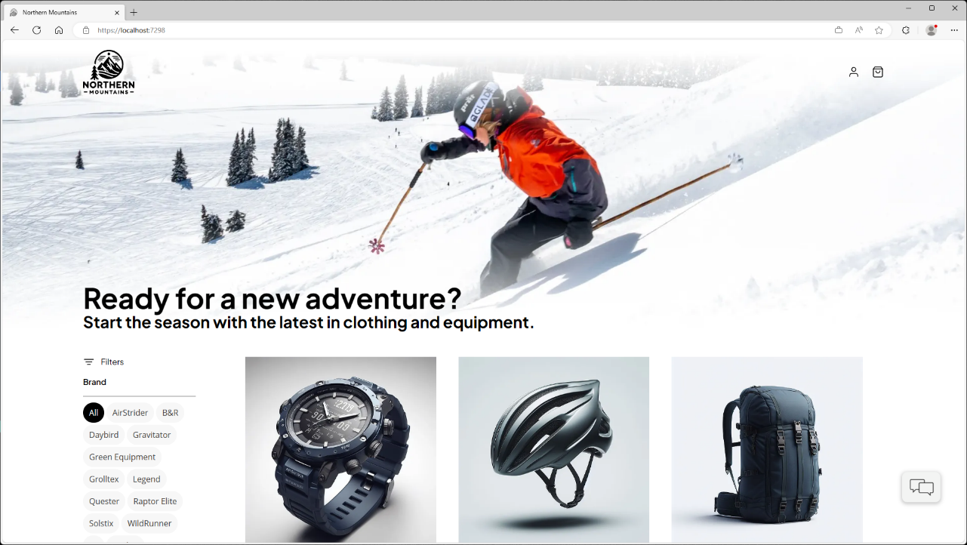

Notes:
Let's say you're building a website, here for example is a sports website that many of us maybe have built or at least browsed online now we think to ourselves what goes into building this application and you might have a small team or you might have a big team that's building this type of app.
たとえば、あなたがウェブサイトを作成しているとしましょう。ここには、私たちの多くが作成したり、少なくともオンラインで閲覧したりしたことがあるスポーツウェブサイトの例があります。今、私たちは自分自身に、このアプリケーションを作成するために何が必要なのかと考えます。そして、あなたは小さなチームを持っているかもしれませんし、大きなチームを持ってこのタイプのアプリを作成しているかもしれません。

Slide 10


Cloud Services
Web App
Blazor App
Data Source
Notes:
Let’s start at the very beginner of how I would build this app. I would spin up a Blazor web app with some data. Maybe it is hardcoded or in a json file, or even maybe a small SQLite database. With just a single web app there is plenty that .NET Aspire can help me with we will get into.
このアプリをどのように構築するか、まず最初から始めましょう。私はBlazorウェブアプリをいくつかのデータと共に立ち上げるでしょう。それはハードコードされているかもしれませんし、jsonファイルにあるかもしれません、または小さなSQLiteデータベースにあるかもしれません。ただ1つのウェブアプリだけでも、.NET Aspireが私たちに提供できるものはたくさんあります。これから詳しく説明していきます。

Slide 11

Cloud Services
Web App
Blazor App
Backend API
PostgreSQL
Identity
Catalog
Order
Basket
Payment
Notes:
.NET Aspire starts to shine as your application grows. A common scenario for developers are building a backend for their frontend side by side. The backend usually talks to a database and has multiple APIs that the web app can talk to. There are several features of .NET Aspire that this type of application can take advantage of.
あなたのアプリケーションが成長するにつれて、.NET Aspireは輝きを増していきます。開発者にとって一般的なシナリオは、フロントエンドと並行してバックエンドを構築することです。バックエンドは通常、データベースと通信し、ウェブアプリが通信できる複数のAPIを持っています。このタイプのアプリケーションは、.NET Aspireのいくつかの機能を活用することができます。

Slide 12




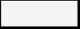


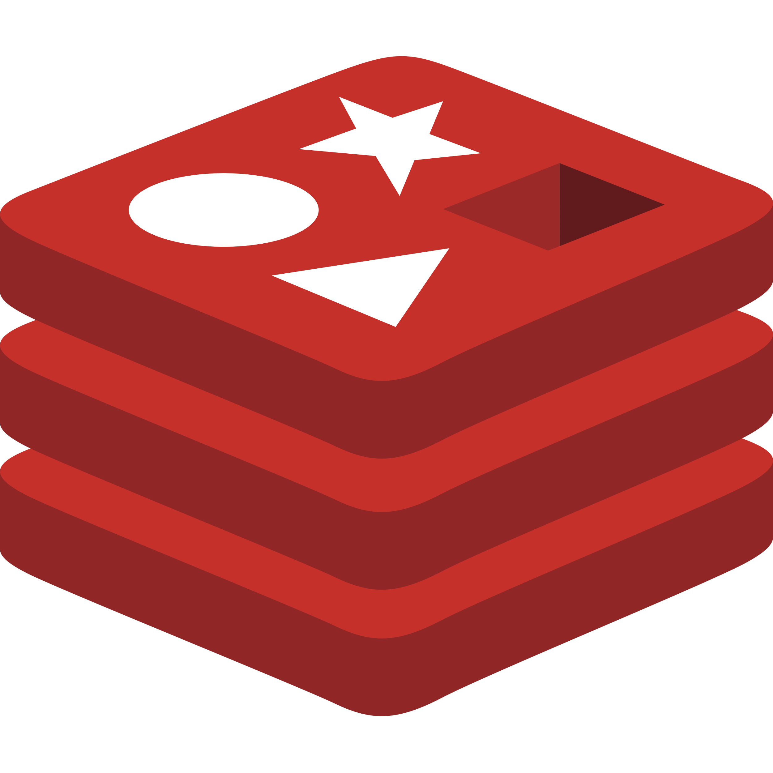
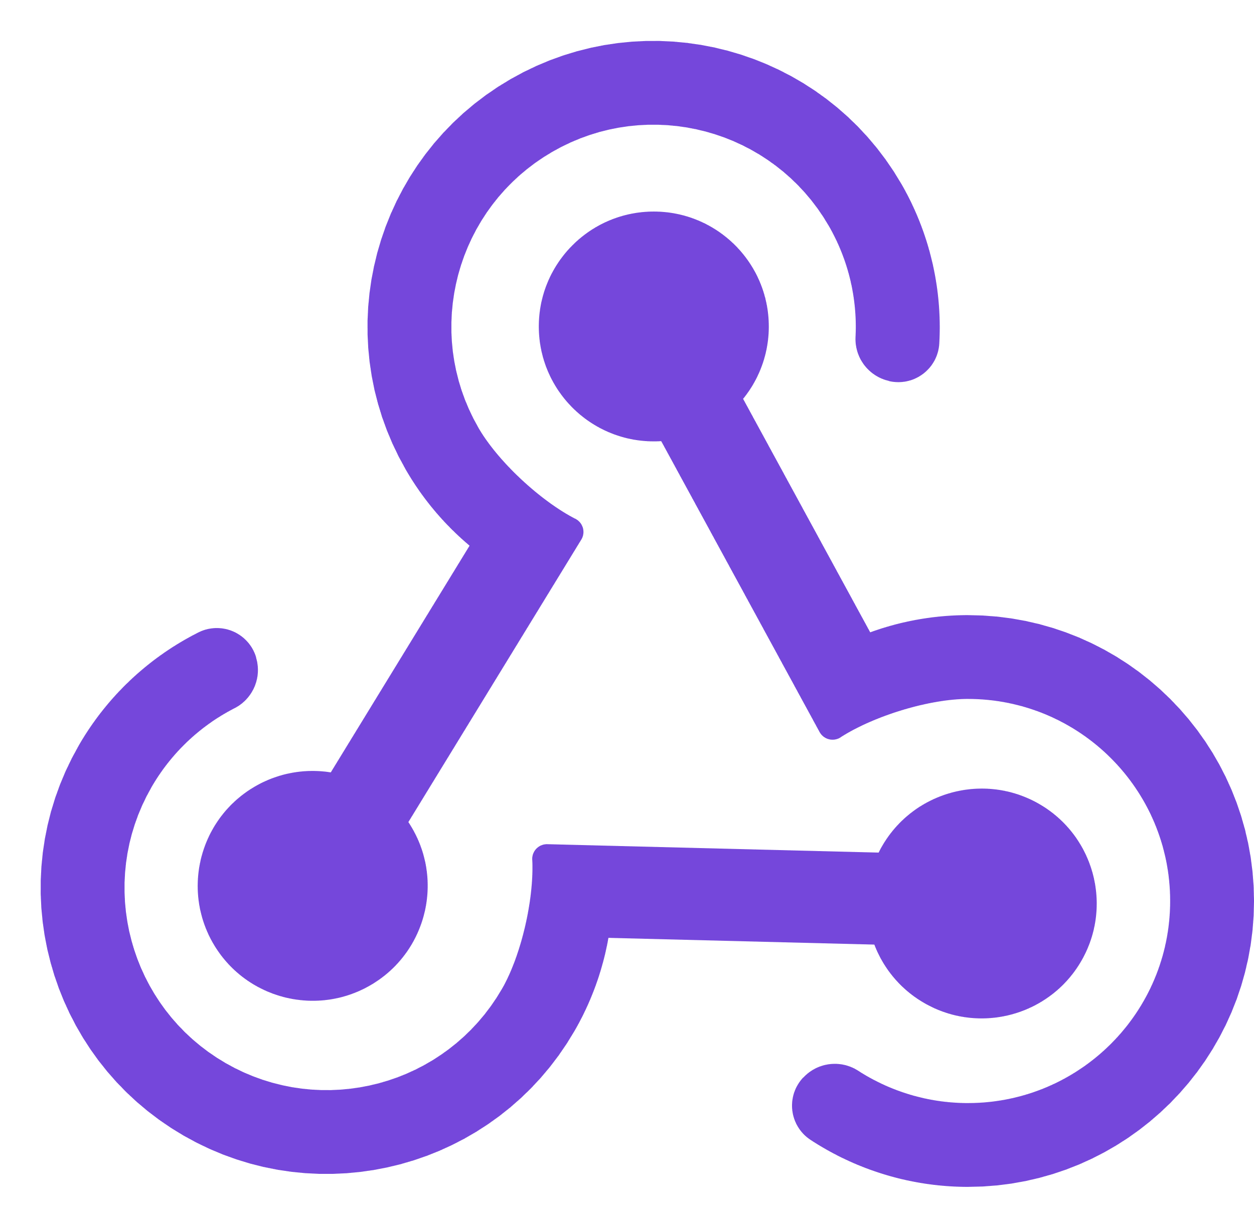

Cloud Services
Client Apps
Identity Service
Mobile BFF
Identity API
PostgreSQL
Mobile App
OpenAI
Mobile API
Catalog Service
Catalog API
PostgreSQL
Order Service
Ordering API
Web App
Ordering API
Order Processor
PostgreSQL
Event Bus
Browser
Blazor App
Basket Service
Basket API
Redis
Payment Service
Payment Processor
Admin Services
Webhook Client
Webhooks Service
Observability
Webhooks API
PostgreSQL
Notes:
At some point you may start to build out a fully distributed cloud-native architected project with lots of different dependences.
In each these scenarios whether your application is small as a single API with the front end and a back-end or a full cloud native distributed application .NET Aspire is a great use case for you.
ある時点で、あなたは多くの異なる依存関係を持つ完全に分散型のクラウドネイティブなアーキテクチャのプロジェクトを構築し始めるかもしれません。
これらのシナリオのそれぞれで、あなたのアプリケーションがフロントエンドとバックエンドを持つ単一のAPIほど小さくても、または完全なクラウドネイティブの分散アプリケーションであっても、.NET Aspireはあなたにとって素晴らしいユースケースです。

Slide 13
全ての規模のアプリケーションに適用可能
Notes:
What I like to say is every single application should have .NET Aspire added to it and I'm going to show and tell you why and by the end of this presentation and this demo as we follow along you're going to be wow at how developer productivity is boosted and I can get deep insights into my application
私が言いたいのは、すべてのアプリケーションには.NET Aspireを追加すべきだということです。そして、私はその理由を示し、説明します。このプレゼンテーションとデモの最後には、私たちが一緒に進めていく中で、開発者の生産性がどれほど向上し、私がアプリケーションに深い洞察を得ることができるかに驚くことでしょう。

Slide 14
観測可能で本番環境に対応可能な クラウド対応分散アプリケーション
Smart Defaults
Developer Dashboard
Orchestration
Service Discovery
Components
Deployment
Notes:
So what's in .NET Aspire? There's a series of different features that help developers be more productive, build better observable production ready distributed applications, and ease the deployment in many scenarios for us. We're going to take a look at every single one of these different features from start to finish and integrate them into our application. Now a lot of people start with the developer dashboard because it's the fancy shiny thing that ships directly with .NET Aspire but we're going to start in a different area first which I think is one of the areas and features that every single application should integrate into our application today
.NET Aspireには何が含まれていますか？開発者がより生産的になるため、より観察可能な本番環境での分散アプリケーションを構築するため、そして私たちのために多くのシナリオでデプロイを容易にするための一連の異なる機能があります。私たちはこれらの異なる機能をすべて最初から最後まで見ていき、それらを私たちのアプリケーションに統合していきます。多くの人々は開発者ダッシュボードから始めます、なぜならそれは直接.NET Aspireに付属する華やかで新しいものだからです。しかし、私たちはまず異なるエリアから始めるつもりです、それは私が考えるところでは、今日すべてのアプリケーションが統合すべきエリアと機能の一つです

Slide 15
DEMO
Initial App Walkthrough
Clone: https://github.com/dotnet-presentations/letslearn-dotnet-aspire
Notes:
Let’s take a look at the project we will be “Aspireify” today. This application is a weather hub that uses the United States national weather service API with a nice Blazor UI that allows you to select a weather station.
First, let’s clone the repo where you will find the source code for the app, these slides, and full walkthrough guides that you can follow along.
NOTE: Open up this github repo and do a walkthrough of the necessary setup steps
今日は"Aspireify"というプロジェクトを見てみましょう。このアプリケーションは、アメリカ国立気象サービスのAPIを使用した天気ハブで、Blazorの素敵なUIを使って気象ステーションを選択できます。
まず、アプリのソースコード、スライド、完全なウォークスルーガイドが見つかるリポジトリをクローンしましょう。これらのガイドに沿って進めることができます。
注：このGitHubリポジトリを開き、必要なセットアップ手順のウォークスルーを行います

Slide 16
観測可能で本番環境に対応可能な クラウド対応分散アプリケーション
Smart Defaults
Developer Dashboard
Orchestration
Service Discovery
Components
Deployment
Notes:
So what exactly are smart defaults?
スマートデフォルトとは具体的に何ですか？

Slide 17
.NET Aspire Service Defaults
Observability
可観測性
Resiliency
回復力
Health Checks
ヘルスチェック
Notes:
Well, there are several things that every single type of application needs, and they're integrated directly into the .NET SDK or packages. If you want to go ahead and configure all of these yourselves you totally can and many applications today might add one or two of these different areas but with smart defaults with one single project added into your solution, you will be able to integrate in a set of defaults are recommended by the asp.NET core team into your applications let's see what that means. すべてのアプリケーションが必要とするいくつかの要素があり、それらは.NET SDKやパッケージに直接統合されています。これらすべてを自分で設定したい場合は、全く問題ありません。今日の多くのアプリケーションでは、これらの異なる領域の一つや二つを追加するかもしれませんが、スマートなデフォルト設定とともに一つのプロジェクトをソリューションに追加するだけで、asp.NET coreチームが推奨する一連のデフォルトをアプリケーションに統合することができます。それが何を意味するか見てみましょう。

Slide 18
Observability | 可観測性
public static IHostApplicationBuilder ConfigureOpenTelemetry(this IHostApplicationBuilder builder)
{
builder.Logging.AddOpenTelemetry(logging =>
{
logging.IncludeFormattedMessage = true;
logging.IncludeScopes = true;
});
builder.Services.AddOpenTelemetry()
.WithMetrics(metrics =>
{
metrics.AddAspNetCoreInstrumentation()
.AddHttpClientInstrumentation()
.AddRuntimeInstrumentation();
})
.WithTracing(tracing =>
{
tracing.AddAspNetCoreInstrumentation()
.AddHttpClientInstrumentation();
});
builder.AddOpenTelemetryExporters();
return builder;
}
Notes:
First is observability, OpenTelemetry is an open-source standard that is becoming the de facto way of getting deep metrics stack traces and insights into your application. With ASP.NET Core, OpenTelemetry is deeply integrated into the built in logging service and metrics and tracing services that are provided. It was just a few lines of code, and not only will the service defaults automatically configure this but they'll also enable you to set up exporters so you can publish that data in other places.
まず、観測性についてです。OpenTelemetryは、アプリケーションの深いメトリクススタックトレースと洞察を得るための事実上の方法となっているオープンソースの標準です。ASP.NET Coreでは、OpenTelemetryは組み込みのロギングサービスや提供されるメトリクスとトレーシングサービスに深く統合されています。これはたった数行のコードで、サービスのデフォルト設定だけでなく、エクスポーターを設定してデータを他の場所に公開することも可能にします。

Slide 19
Observability | 可観測性
private static IHostApplicationBuilder AddOpenTelemetryExporters(this IHostApplicationBuilder builder)
{
var otlpEndpoint = builder.Configuration["OTEL_EXPORTER_OTLP_ENDPOINT"];
var useOtlpExporter = !string.IsNullOrWhiteSpace(otlpEndpoint);
if (useOtlpExporter)
{
builder.Services.AddOpenTelemetry().UseOtlpExporter();
}
// Uncomment the following lines to enable the Azure Monitor exporter
//if (!string.IsNullOrEmpty(builder.Configuration["APPINSIGHTS_CONNECTION"]))
//{
// builder.Services.AddOpenTelemetry()
// .UseAzureMonitor();
//}
return builder;
}
Notes:
These exporters directly enable you to export them to several different services out-of-the-box they will configure the gRPC exporter which is what the dashboard will use later to visualize which we'll talk about and see in a little bit. You can also configure it to use command line or other services such as Azure Monitor to see your telemetry in production. What's great about this is with just a few lines of code from these defaults you will automatically be ready to go with some of the best metrics and telemetry in just a few seconds here
これらのエクスポーターは、直接、いくつかの異なるサービスに対して簡単にエクスポートすることを可能にします。これらはgRPCエクスポーターを設定し、これは後でダッシュボードが視覚化に使用するものです。これについては後ほど詳しく説明し、少し見てみましょう。また、コマンドラインやAzure Monitorのような他のサービスを使用して、本番環境でのテレメトリーを確認するように設定することもできます。これが素晴らしいのは、これらのデフォルトから数行のコードを書くだけで、数秒で最高のメトリクスとテレメトリーを準備することができる点です。

Slide 20
Resiliency | 回復力
builder.Services.ConfigureHttpClientDefaults(http =>
{
// Turn on resilience by default
http.AddStandardResilienceHandler();
});
Notes:
When we think about our applications and having spotty Internet connections, we want our applications to be able to automatically retry for example or be able to pick up lost connections and with standard resiliency turnout by default your applications will be able to do just that. now of course these are the recommended defaults, but you can always tweak them to your exact needs.
私たちが自分たちのアプリケーションを考え、インターネット接続が不安定な場合、例えば自動的に再試行するようなアプリケーションを作りたいと思います。また、失われた接続を回復することも可能です。デフォルトで標準的なレジリエンスが適用されていれば、あなたのアプリケーションはこれらのことを実現できます。もちろん、これらは推奨されるデフォルト設定ですが、必要に応じて自由に調整することができます。

Slide 21
Health Checks | ヘルスチェック
public static IHostApplicationBuilder AddDefaultHealthChecks(this IHostApplicationBuilder builder)
{
builder.Services.AddHealthChecks()
// Add a default liveness check to ensure app is responsive
.AddCheck("self", () => HealthCheckResult.Healthy(), ["live"]);
return builder;
}
public static WebApplication MapDefaultEndpoints(this WebApplication app)
{
if (app.Environment.IsDevelopment())
{
app.MapHealthChecks("/health");
app.MapHealthChecks("/alive", new HealthCheckOptions
{
Predicate = r => r.Tags.Contains("live")
});
}
return app;
}
Notes:
And finally, our health checks.
With just a few simple lines of code automatically the service defaults will configure your application with several health checks that you can extend with your very own health checks and additionally a few endpoints that you can set up for automation to make sure your applications are running in production. Now these specific service defaults will get extended in the future as we start to integrate additional features into our application, so these are our set of defaults for the base applications they enable further integration as we start to build out and integrate .NET Aspire and components into our application later. 最後に、ヘルスチェックについてです。
数行のシンプルなコードだけで、サービスのデフォルト設定が自動的にあなたのアプリケーションにいくつかのヘルスチェックを設定します。これらは、あなた自身のヘルスチェックで拡張することができます。さらに、自動化のために設定できるいくつかのエンドポイントもあります。これにより、アプリケーションがプロダクション環境で稼働していることを確認できます。これらの特定のサービスデフォルトは、将来的にアプリケーションに追加の機能を統合するにつれて拡張されます。したがって、これらは基本アプリケーションのデフォルト設定のセットであり、.NET Aspireやその他のコンポーネントを後からアプリケーションに統合する際のさらなる統合を可能にします。

Slide 22
DEMO
.NET Aspire - Smart Defaults
Notes:
But now let's first take an application and add service defaults and configure it in an application that has a back end and a front end and see what we get.
では、まずアプリケーションを取り上げて、サービスのデフォルトを追加し、バックエンドとフロントエンドを持つアプリケーションでそれを設定してみましょう。それから、何が得られるかを見てみましょう。

Slide 23
Q&A
.NET Aspire - Smart Defaults
Notes:
But now let's first take an application and add service defaults and configure it in an application that has a back end and a front end and see what we get.
では、まずアプリケーションを取り上げて、サービスのデフォルトを追加し、バックエンドとフロントエンドを持つアプリケーションでそれを設定してみましょう。それから、何が得られるかを見てみましょう。

Slide 24
観測可能で本番環境に対応可能な クラウド対応分散アプリケーション
Smart Defaults
Developer Dashboard
Orchestration
Service Discovery
Components
Deployment
Notes:
Now with our application all set up with smart defaults and starting to generate things such as metrics and traces and telemetry the next thing that we want to do as a developer is get insight into our application as it's running and also better manageability.
スマートなデフォルト設定でアプリケーションをすべてセットアップし、メトリクスやトレース、テレメトリーなどを生成し始めたところで、次に開発者として行いたいことは、アプリケーションが実行中の状態を把握し、さらに管理性を向上させることです。

Slide 25
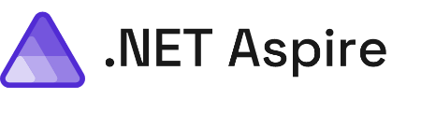
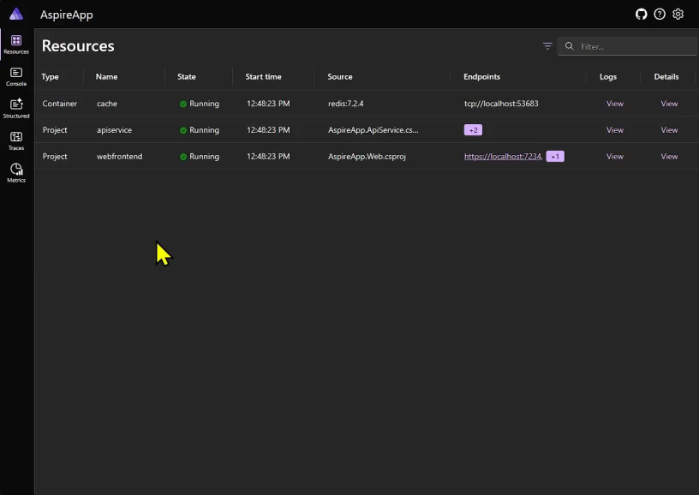
Developer Dashboard
Structured Logs
Metrics
Distributed Traces
Dependencies
Notes:
And that is where the developer dashboard comes in the developer dashboard for .NET Aspire gives you a one stop shop for an entire overview of your application including see all of your projects and dependencies running and giving you deep visualization of all of that OpenTelemetry data all coming in via the gRPC exporter. The dashboard is amazing because it's built 100% open source with .NET, Blazor, and FluentUI.
ここで開発者ダッシュボードの出番です。.NET Aspireの開発者ダッシュボードは、アプリケーションの全体的な概要を一元的に提供します。これには、実行中のすべてのプロジェクトと依存関係を見ることが含まれます。また、gRPCエクスポーターを介して取り込まれるすべてのOpenTelemetryデータの深い可視化も提供します。このダッシュボードは素晴らしいです。なぜなら、それは.NET、Blazor、FluentUIを使用して100%オープンソースで構築されているからです。

Slide 26
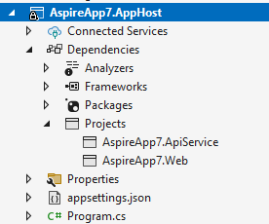
Integrating the Developer Dashboard
Standalone
.NET Aspire App Host
docker run --rm -it -p 18888:18888 -p 4317:18889 -d --name aspire-dashboard mcr.microsoft.com/dotnet/aspire-dashboard:8.0.0
docker run --rm -it `
-p 18888:18888 `
-p 4317:18889 -d `
--name aspire-dashboard `
mcr.microsoft.com/dotnet/aspire-dashboard:8.0.0
Notes:
The .NET Aspire dashboard can be run multiple ways. It is available as a standalone container that you can run locally on your machine. This means the Dashboard can be used and deployed internally, for development deployments, or even production.
Most developers will get their first glance by using the .NET Aspire App Host project that will automatically orchestrate your projects and dependencies to launch and will open the dashboard automatically. Let’s talk about what that looks like.
.NET Aspireダッシュボードは、複数の方法で実行することができます。これはスタンドアロンのコンテナとして利用可能で、あなたのマシン上でローカルに実行することができます。これは、ダッシュボードを内部的に使用したり、開発デプロイメントに使用したり、あるいは本番環境にデプロイしたりすることができるということを意味します。
ほとんどの開発者は、.NET Aspire App Hostプロジェクトを使用して初めてダッシュボードを見ることになるでしょう。このプロジェクトは、あなたのプロジェクトと依存関係を自動的にオーケストレーションして起動し、ダッシュボードを自動的に開きます。それがどのように見えるかについて話しましょう。

Slide 27
観測可能で本番環境に対応可能な クラウド対応分散アプリケーション
Smart Defaults
Developer Dashboard
Orchestration
Service Discovery
Components
Deployment
Notes:
As I mentioned, orchestration is one of the main feature of .NET Aspire. But what does that look like in practice?
私が言及したように、オーケストレーションは.NET Aspireの主要な機能の一つです。しかし、実際にはどのように見えるのでしょうか？

Slide 28
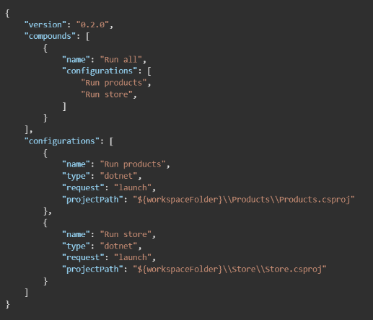
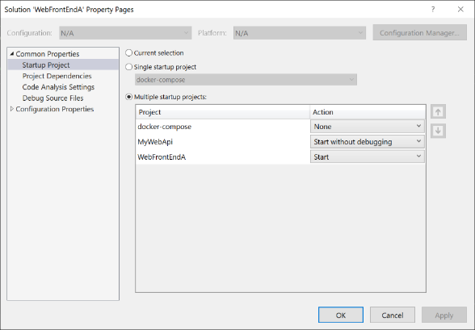
Before
Notes:
So currently today and as you just saw if we wanted to run multiple services all at the same time and debug them we're going to have to run multiple commands or configure VS Code or Visual Studio to set up multiple startup projects. Additionally, if we have other dependencies such as this case maybe a database or another container, we're going to also have to spin them up automatically.
現在、そしてあなたが見たように、もし私たちが同時に複数のサービスを実行し、それらをデバッグしたい場合、複数のコマンドを実行するか、VS CodeやVisual Studioを設定して複数のスタートアッププロジェクトを設定する必要があります。さらに、このケースのようにデータベースや他のコンテナなどの他の依存関係がある場合、それらも自動的に起動する必要があります。

Slide 29
Orchestration
var builder = DistributedApplication.CreateBuilder(args);
builder.AddProject<Projects.ApiService>("apiservice");
builder.AddProject<Projects.Web>("webfrontend");
builder.Build().Run();
Notes:
This is where the .NET Aspire App Host and orchestration come into play. We add a new project to our application which is called the App Host and it is a distributed application that enables us to add project dependencies and orchestrate if you will a single file that tells the .NET Aspire App Host what to start up and what dependencies are required. In this case we can see that I have a distributed application with two different projects and API service and a web front end at this case I haven't orchestrated or done anything about dependencies or anything I'm just saying hey please start up my application which are these two services that live independently. ここで、.NET Aspire App Hostとオーケストレーションが登場します。私たちは新しいプロジェクトをアプリケーションに追加します。これはApp Hostと呼ばれ、分散アプリケーションであり、プロジェクトの依存関係を追加し、.NET Aspire App Hostに何を起動し、どの依存関係が必要かを指示する単一のファイルをオーケストレーションすることができます。このケースでは、私は2つの異なるプロジェクトとAPIサービス、そしてWebフロントエンドを持つ分散アプリケーションを持っていることがわかります。このケースでは、私は依存関係や何かについてオーケストレーションしたり何かしたりしていません、私はただ「ねえ、私のアプリケーションを起動してください」と言っているだけです。これらは独立して存在する2つのサービスです。

Slide 30
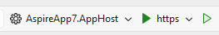
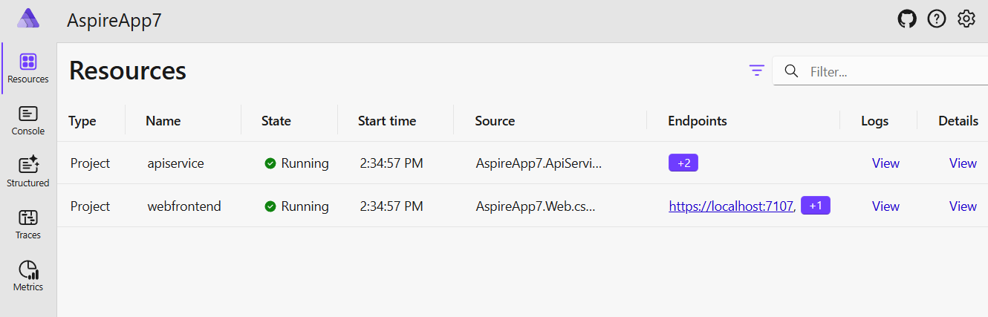
After
Notes:
And what I get from that is a new project inside of Visual Studio or VS Code that allows me to add those projects and configure that program.cs file inside of the IDE I can also see that I have a new app host startup project and when I run it not only will it look to build and compile and run any of the projects or dependencies in the program.cs but it will also start a .NET Aspire dashboard that has a new tab on it called resources. and these resources are what are being defined specifically inside of that distributed application and here we can see that API service and that web front end and I can easily click in to see logs details and points. それにより、Visual StudioまたはVS Code内に新しいプロジェクトが作成され、そのプロジェクトを追加し、IDE内のprogram.csファイルを設定することができます。また、新しいApp Hostスタートアッププロジェクトがあり、それを実行すると、program.cs内のプロジェクトや依存関係をビルド、コンパイル、実行するだけでなく、リソースという新しいタブがある.NET Aspireダッシュボードも開始します。これらのリソースは、その分散アプリケーション内で特に定義されているもので、ここではAPIサービスとWebフロントエンドを見ることができます。また、簡単にクリックしてログの詳細やポイントを確認することもできます。

Slide 31
DEMO
.NET Aspire - Orchestration
Notes:
So, let's go ahead and add orchestration to this application.
それでは、このアプリケーションにオーケストレーションを追加しましょう。

Slide 32
Q&A
.NET Aspire - Orchestration
Notes:
So, let's go ahead and add orchestration to this application.
それでは、このアプリケーションにオーケストレーションを追加しましょう。

Slide 33
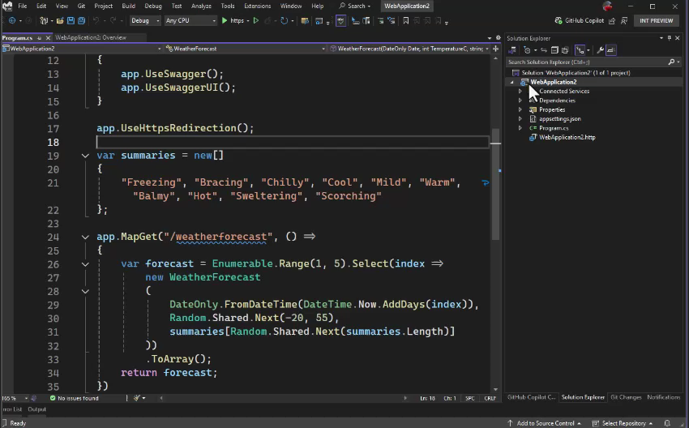
Visual Studio Tooling for .NET Aspire
Notes:
While you can manually add in the smart service defaults and configure orchestration with the App Host, if you are using Visual Studio 2022 there is great tooling support that will do it all for you automatically.
スマートサービスのデフォルトを手動で追加し、App Hostでオーケストレーションを設定することもできますが、Visual Studio 2022を使用している場合は、すべてを自動的に行う素晴らしいツールのサポートがあります。

Slide 34
観測可能で本番環境に対応可能な クラウド対応分散アプリケーション
Smart Defaults
Developer Dashboard
Orchestration
Service Discovery
Components
Deployment
Notes:
With orchestration, the .NET Aspire app host knows what to start up but we can also configure it so it knows about project dependencies, and it can enable applications to automatically discover each other so we don't have to use hard coded strings.
オーケストレーションを使用すると、.NET Aspireのアプリホストは何を起動するかを知っていますが、プロジェクトの依存関係についても知るように設定することができます。また、アプリケーションが互いに自動的に発見できるようにすることで、ハードコーディングされた文字列を使用する必要がなくなります。

Slide 35
Before
{
"Logging": {
"LogLevel": {
"Default": "Information",
"Microsoft.AspNetCore": "Warning"
}
},
"AllowedHosts": "*",
"ProductEndpoint": "http://localhost:5228",
"ProductEndpointHttps": "https://localhost:7130"
}
builder.Services.AddHttpClient<ProductService>(c =>
{
var url = builder.Configuration["ProductEndpoint"] ?? throw new
InvalidOperationException("ProductEndpoint is not set");
c.BaseAddress = new(url);
});
Notes:
And what I mean by that is that traditionally we would use connection strings this is a pretty standard practice inside of our development to define an endpoint in this case with a specific address. And then when we deploy our application we would update this endpoint in our back end wherever we're have it deployed with the actual production endpoint. And then in our application we would use our configuration to grab the specific endpoint out. As a developer though we have to configure our application with to configure our back end and of course we need to make sure that we are always adding and updating these connection strings as we develop. It sure would be nice if we could automatically have our applications discover each other if they depend on each other
それについて説明します。伝統的には、私たちは接続文字列を使用します。これは、開発の中で非常に標準的な習慣で、この場合、特定のアドレスを持つエンドポイントを定義します。そして、アプリケーションをデプロイするときには、バックエンドのエンドポイントを、それがデプロイされている場所で実際の本番環境のエンドポイントに更新します。そして、アプリケーションでは、設定を使用して特定のエンドポイントを取得します。しかし、開発者としては、アプリケーションを設定してバックエンドを設定する必要があります。もちろん、開発を進める中で、常にこれらの接続文字列を追加し、更新することを確認する必要があります。もしアプリケーションが互いに依存しているなら、自動的にアプリケーションが互いを発見できるといいのですが。

Slide 36
Service Discovery
var builder = DistributedApplication.CreateBuilder(args);
var apiService = builder.AddProject<Projects.ApiService>("apiservice");
builder.AddProject<Projects.Web>("webfrontend")
.WithReference(apiService);
builder.Build().Run();
builder.Services.AddHttpClient<WeatherApiClient>(client =>
{
client.BaseAddress = new("https+http://apiservice");
});
Notes:
What we can do is instead of just adding each of our projects to the builder of our distributed application we can actually have the projects reference each other. In this case when I add a project it is returning a resource that I can then add as a reference to other projects so here our web front end is using our API service. And I want to make a special call out here which is that the API service and the web front end have these strings defined and these are specific keys that we can use later as part of service discovery. If we take a look below we have our service that we're adding an HTTP client on and in this case we're setting our base address to be both HTTPS plus HTTP and we're using that API service string that .NET Aspire service discovery will automatically resolve for us when we run our application.
私たちができることは、分散アプリケーションのビルダーに各プロジェクトを追加するだけでなく、実際にはプロジェクトが互いに参照することです。この場合、プロジェクトを追加すると、それはリソースを返し、そのリソースを他のプロジェクトへの参照として追加することができます。ここでは、私たちのWebフロントエンドがAPIサービスを使用しています。そして、ここで特別に言及したいのは、APIサービスとWebフロントエンドがこれらの文字列を定義しており、これらは後でサービスディスカバリの一部として使用できる特定のキーです。下を見てみると、私たちがHTTPクライアントを追加しているサービスがあり、この場合、私たちは基本アドレスをHTTPSとHTTPの両方に設定しています。そして、私たちがアプリケーションを実行するときに、.NET Aspireのサービスディスカバリが自動的に解決してくれるAPIサービスの文字列を使用しています。

Slide 37
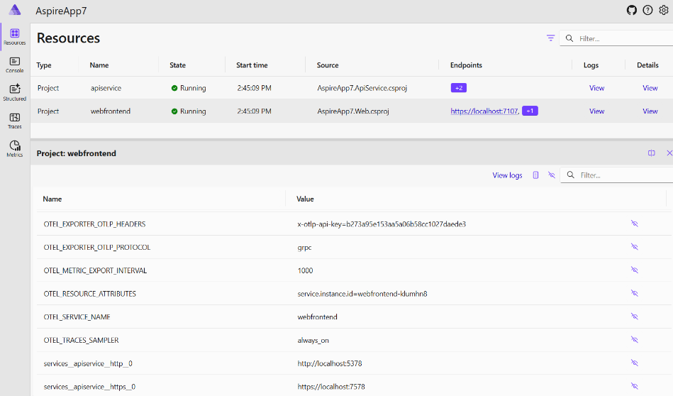
接続文字列が無くなるわけではない
Notes:
Now this doesn't mean that we're getting rid of connection strings. In fact, a connection string is generated for us by the .NET Aspire App host and it is automatically set up when we run our application. This means that if we have our connection strings configured we can still set them on our back end when we have them deployed.
これは、接続文字列を廃止するという意味ではありません。実際、接続文字列は.NET Aspire Appホストによって生成され、アプリケーションを実行するときに自動的に設定されます。つまり、接続文字列を設定している場合でも、デプロイした際にバックエンドでそれらを設定することができます。

Slide 38
DEMO
.NET Aspire - Service Discovery
Notes:
Let's take our application that is orchestrated and let's go ahead and type in some service discovery and update our connection strings today to take advantage of it.
オーケストレーションされたアプリケーションを取り上げて、サービスディスカバリを入力し、それを活用するために接続文字列を更新しましょう。

Slide 39
Q&A
.NET Aspire - Service Discovery
Notes:
Let's take our application that is orchestrated and let's go ahead and type in some service discovery and update our connection strings today to take advantage of it.
オーケストレーションされたアプリケーションを取り上げて、サービスディスカバリを入力し、それを活用するために接続文字列を更新しましょう。

Slide 40
観測可能で本番環境に対応可能な クラウド対応分散アプリケーション
Smart Defaults
Developer Dashboard
Orchestration
Service Discovery
Components
Deployment
Notes:
Now as we mentioned earlier our application is small today but it is using things such as a database but as our application grows we're going to start to integrate in more services and additional dependencies that we may want to use and that's where .NET Aspire components come in.
先ほども言及したように、現在私たちのアプリケーションは小さいですが、データベースなどを使用しています。しかし、アプリケーションが成長するにつれて、私たちが使用したいと思うより多くのサービスや追加の依存関係を統合し始めるでしょう。それが、.NET Aspireのコンポーネントが登場する場所です。

Slide 41
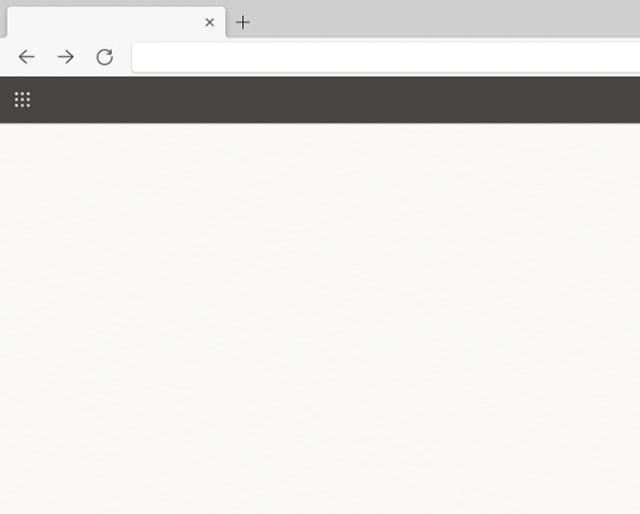

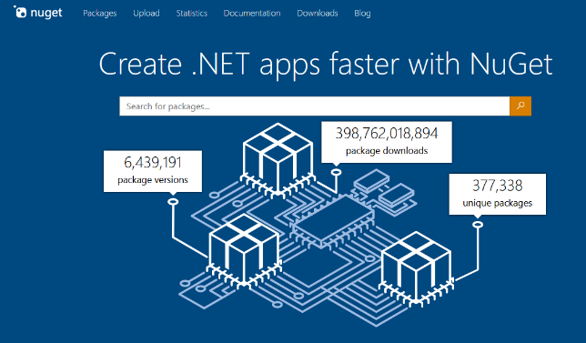
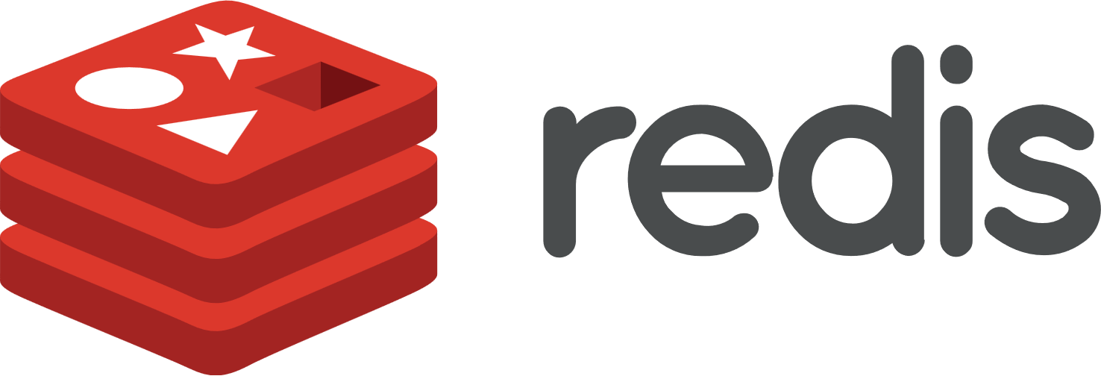

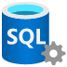







Components
Nuget Gallery | Home
https://www.nuget.org
Notes:
Done an Aspire component or a curated list of optimized libraries that are preconfigured to easily integrate into .NET Aspire app host projects and additionally into .NET projects directly that are being orchestrated with Aspire. So, this thing means things like SQL databases, Cosmos DB Azure integrations, Redis Cache, messaging, and a lot more and all of these are available open source and directly on NuGet. In addition to libraries from Microsoft and for Azure there's great integrations into other ecosystems as well such as AWS.
Aspireコンポーネント、または最適化されたライブラリのキュレーションされたリストは、.NET Aspireアプリホストプロジェクトに簡単に統合できるように事前に設定されています。さらに、Aspireでオーケストレーションされている.NETプロジェクトにも直接統合できます。つまり、これにはSQLデータベース、Cosmos DB Azureの統合、Redis Cache、メッセージングなどが含まれ、これらすべてがオープンソースで直接NuGet上で利用可能です。MicrosoftやAzureのライブラリに加えて、AWSなどの他のエコシステムへの優れた統合もあります。

Slide 42
Docker か Podman から
コンテナー イメージを
自動的に Pull して起動!!
Component Orchestration
var builder = DistributedApplication.CreateBuilder(args); var postgres = builder.AddPostgres("postgres").WithPgAdmin(); var db = postgres.AddDatabase("db");
var cache = builder.AddRedis("cache");
var apiService = builder.AddProject<Projects.ApiService>("apiservice")
.WithReference(db);
builder.AddProject<Projects.Web>("webfrontend")
.WithReference(apiService)
.WithReference(cache);
builder.Build().Run();
Notes:
So how is this different than just adding the library directly? Well, the first thing is that when you add in the component to the app host it gives you single line integrations to easily integrate those libraries. So, for example, here I'm not only adding a Postges database but I'm also adding a Postges admin as well and on top of that I'm adding Redis cache into it and configuring my back end and my front end to automatically use these new dependencies which will go through the service discovery phase.
Now when I run my application .NET Aspire will automatically pull down the container images or any other dependencies required and automatically start them inside of docker or podman. This is a huge save of time where developers getting up and running on their local machine.
ライブラリを直接追加するのとはどう違うのでしょうか？まず、アプリホストにコンポーネントを追加すると、ライブラリを簡単に統合するための一行の統合が提供されます。例えば、ここではPostgesデータベースだけでなく、Postges管理者も追加しています。さらに、Redisキャッシュを追加し、バックエンドとフロントエンドを自動的にこれらの新しい依存関係を使用するように設定しています。これらはサービスディスカバリフェーズを経ることになります。
そして、アプリケーションを実行すると、.NET Aspireは自動的にコンテナイメージや他の必要な依存関係をダウンロードし、それらをDockerやPodmanの中で自動的に起動します。これは、開発者が自分のローカルマシンで作業を始める際の大きな時間節約になります。

Slide 43
Component Integration
var builder = WebApplication.CreateBuilder(args);
builder.AddServiceDefaults();
builder.AddRedisOutputCache("cache");
builder.Services.AddRazorComponents()
.AddInteractiveServerComponents();
var app = builder.Build();
app.UseOutputCache();
app.MapRazorComponents<App>()
.AddInteractiveServerRenderMode();
app.MapDefaultEndpoints();
app.Run();
リトライ、ヘルスチェック ロギング、テレメトリーを構成済みのサービスが追加される
Notes:
Now on top of that there's another package that you integrate directly into your applications so if you want to add caching for example into your back end or your front end you may add in the output caching component into your Blazor application. Here that's what I've done and I've simply added a single line of code to say add Redis output cache with the same key that I configured earlier so it can go through service discovery. Now these components not just add Redis connectivity into your application but they also use smart defaults such as adding retries health checks logging and additional telemetry that we will be able to visualize into the dashboard. それに加えて、アプリケーションに直接統合する別のパッケージがあります。たとえば、バックエンドやフロントエンドにキャッシングを追加したい場合、Blazorアプリケーションに出力キャッシングコンポーネントを追加することができます。ここでは、それが私が行ったことで、単に一行のコードを追加して「以前に設定した同じキーでRedis出力キャッシュを追加する」と指示しています。これにより、サービスディスカバリを経ることができます。これらのコンポーネントは、アプリケーションにRedisの接続性を追加するだけでなく、リトライ、ヘルスチェック、ロギング、追加のテレメトリなどのスマートなデフォルトを使用します。これにより、ダッシュボードに可視化することができます。

Slide 44
DEMO
.NET Aspire - Components
Notes:
So let's go ahead and add Redis cache directly into this application.
では、このアプリケーションに直接Redisキャッシュを追加してみましょう。

Slide 45
Q&A
.NET Aspire - Components
Notes:
So let's go ahead and add Redis cache directly into this application.
では、このアプリケーションに直接Redisキャッシュを追加してみましょう。

Slide 46
観測可能で本番環境に対応可能な クラウド対応分散アプリケーション
Smart Defaults
Developer Dashboard
Orchestration
Service Discovery
Components
Deployment
Notes:
All right finally is the deployment phase of the application because .NET Aspire as I've shown so far gives us a world class development experience and really helps us locally on our machine get deep insights into our application comma but at some time we need to be able to deploy it.
それでは、最後にアプリケーションのデプロイメントフェーズについて説明します。これまで示してきたように、.NET Aspireは私たちに世界クラスの開発体験を提供し、ローカルマシン上でアプリケーションに深い洞察を得るのに大いに役立ちます。しかし、ある時点で、それをデプロイすることができる必要があります。

Slide 47

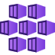

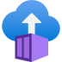



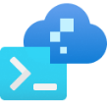





Flexible Integrations & Deployment
How You Do It Today!
AWS CDK
Azure Dev CLI
Visual Studio
Notes:
So what are our options well the first thing is that you can continue to just deploy your application directly like you have been doing today. now it may mean that you need to add a few more connection strings or you may need to add in those dependencies into your deployment pipeline. But no matter where you're deploying your .NET applications today and whatever services you're using you can continue to deploy. In this case I may decide to integrate Azure Redis Cache and continue to deploy my application into App Service. Or I might decide that I want to take it further and I want to use things such as container apps to bundle up application article even further such as using Kubernetes services. But of course, you can deploy your application everywhere.
In addition to how you deploy today there's deep integrations for AWS and for Azure like we've seen with components but in additionally into the command line to help you get your services up and running. And of course it wouldn't be Visual Studio with a little right click publish. Visual Studio directly integrates into the Azure developer CLI to give you sort of an easy button to start to deploy your application. Visual Studio on Azure developer CLI can take your application and bundle it up automatically into containers and publish them to Azure Container Apps. Let's take a look and see what that looks like.
私たちの選択肢は何でしょうか。まず、今日まで通りにアプリケーションを直接デプロイし続けることができます。これは、接続文字列をいくつか追加する必要があるかもしれないし、デプロイメントパイプラインに依存関係を追加する必要があるかもしれません。しかし、どこに.NETアプリケーションをデプロイしているか、どのサービスを使用しているかに関わらず、デプロイを続けることができます。この場合、Azure Redis Cacheを統合し、アプリケーションをApp Serviceにデプロイし続けることを決定するかもしれません。または、さらに進めて、コンテナアプリのようなものを使用してアプリケーションの記事をさらにバンドルしたいと思うかもしれません。たとえば、Kubernetesサービスを使用するなどです。もちろん、アプリケーションはどこでもデプロイできます。
今日のデプロイ方法に加えて、AWSやAzureのような深い統合があります。これは、コンポーネントで見たようなものですが、さらにコマンドラインにも統合されており、サービスを起動し、稼働させるのに役立ちます。そして、もちろん、右クリックして公開するだけのVisual Studioではありません。Visual StudioはAzure Developer CLIに直接統合されており、アプリケーションをデプロイするための簡単なボタンを提供します。Visual Studio on Azure Developer CLIは、アプリケーションを取り込み、自動的にコンテナにバンドルし、それらをAzure Container Appsに公開することができます。それがどのように見えるか見てみましょう。

Slide 48
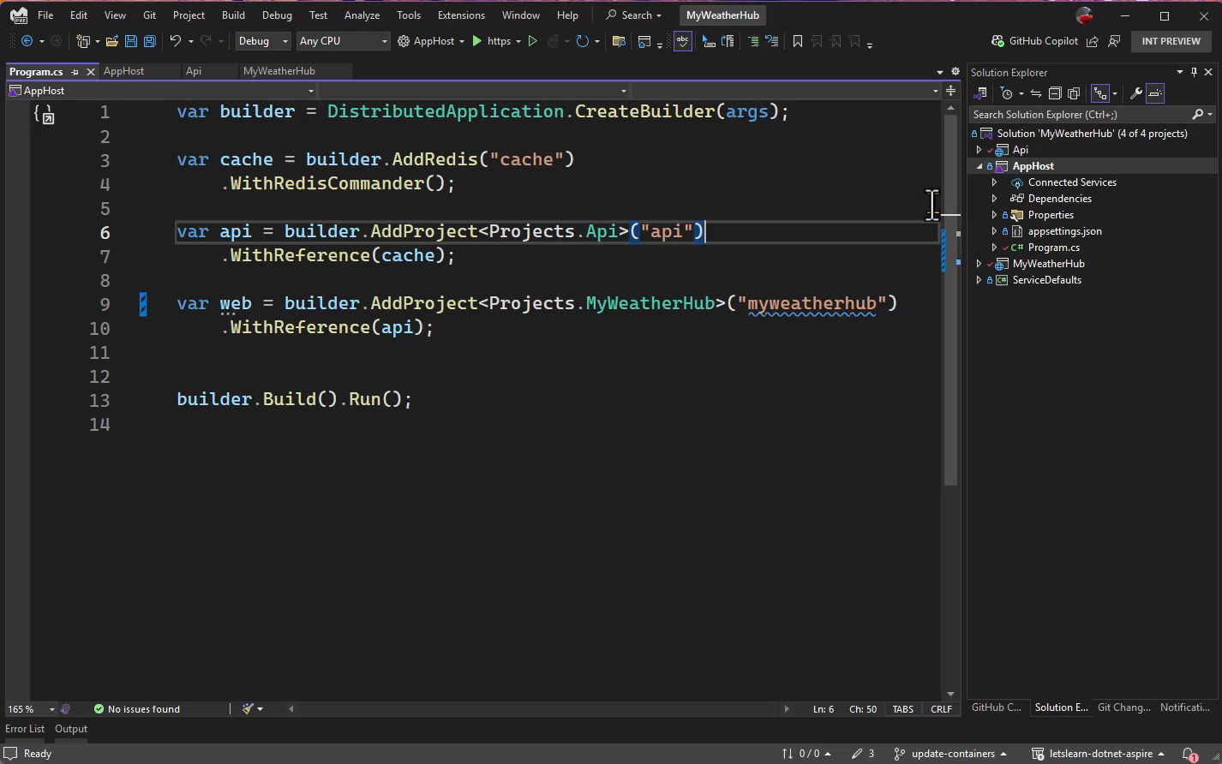
Notes:
Here inside of Visual Studio like I said you can simply right click and publish and as of today you have the option to automatically deploy to Azure container apps. Now what's happening here is that when we use .NET Aspires app host it generates a manifest, and that manifest can be used by different tools such as the Azure developer CLI to be able to take everything about my application and automatically configure in this case Azure Container Apps and all the adjacent services. So Visual Studio handles this all for me automatically and I can easily integrate it into my CI and CD pipeline. And while this is the easy mode especially if I'm wanting to see my application run really quick in a real environment as I previously mentioned the .NET Aspire project can generate and manifest and it can be used in other tools just as Aspir8 which is an open-source tool that enables you to take your Aspire application and put it into Kubernetes services. But with all that being said this is just one option for you and you can continue to deploy your application today as you always have.
Visual Studioの中で、私が言ったように、右クリックして公開を選択するだけで、今日からはAzureコンテナアプリへの自動デプロイのオプションがあります。ここで起こっていることは、.NET Aspireのアプリホストを使用すると、マニフェストが生成され、そのマニフェストはAzure開発者CLIなどのさまざまなツールで使用でき、アプリケーションに関するすべてを取り込み、この場合はAzure Container Appsとすべての隣接サービスを自動的に設定します。Visual Studioはこれをすべて自動的に処理し、CIとCDパイプラインに簡単に統合することができます。そして、これは簡単なモードで、特にアプリケーションをリアルな環境で素早く実行したいと思っている場合、先ほど言及したように、.NET Aspireプロジェクトはマニフェストを生成し、それは他のツールでも使用できます。例えば、Aspir8というオープンソースのツールは、Aspireアプリケーションを取り込み、Kubernetesサービスに配置することを可能にします。しかし、それを言った上で、これはあなたにとっての一つの選択肢に過ぎません。今日も常にしてきたように、アプリケーションをデプロイし続けることができます。

Slide 49
観測可能で本番環境に対応可能な クラウド対応分散アプリケーション
Smart Defaults
Developer Dashboard
Orchestration
Service Discovery
Components
Deployment
Notes:
So these are the major features of .NET Aspire that we've now integrated directly into this application, and we're all set up to deploy our application. But there's a lot more to .NET Aspire including deep integration into tooling templates and a lot more as you start to build out your application.
これらは、私たちが直接このアプリケーションに統合した.NET Aspireの主要な機能であり、アプリケーションのデプロイメントの準備が整いました。しかし、.NET Aspireには、ツールテンプレートへの深い統合など、アプリケーションの構築を始めるとさらに多くの機能があります。

Slide 50

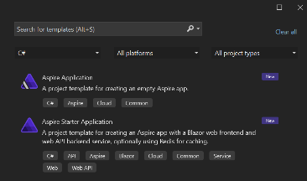
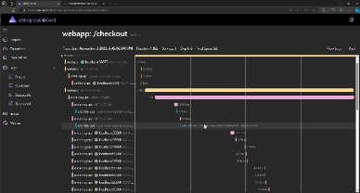
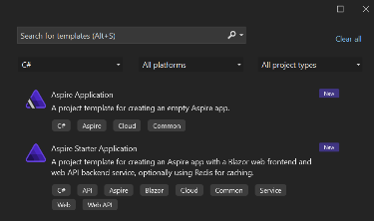
Easy to get started
Easy to build
Easy to deploy
SDK Workload
Templates
Components
Service discovery
Developer dashboard
Logs, metrics, distributed traces
Single command run
App topology in C#
Cloud deployment
Notes:
What's great is that .NET Aspire makes it super easy to get started with those templates that come with the SDK workload, we've seen it easily integrate into our local development experience and give us deep insights and we also saw how easy it is to deploy our application and orchestrate it with C# topology
その素晴らしい点は、.NET AspireがSDKワークロードに付属するテンプレートを使って始めるのが非常に簡単であることです。私たちは、それがローカルの開発体験に簡単に統合され、深い洞察を提供することを見てきました。また、アプリケーションをデプロイし、C#トポロジーでオーケストレーションするのがいかに簡単かも見てきました。

Slide 51
DEMO
.NET Aspire – Starter Project
Notes:
Today, we showed how to integrate .NET Aspire into an existing app and all of the features, but what if you are starting a new project! Let’s take a look at the starter project.
今日、私たちは既存のアプリケーションに.NET Aspireを統合する方法とそのすべての機能を紹介しましたが、新しいプロジェクトを始める場合はどうでしょうか！スタータープロジェクトを見てみましょう。

Slide 52
Q&A
.NET Aspire – Starter Project
Notes:
Today, we showed how to integrate .NET Aspire into an existing app and all of the features, but what if you are starting a new project! Let’s take a look at the starter project.
今日、私たちは既存のアプリケーションに.NET Aspireを統合する方法とそのすべての機能を紹介しましたが、新しいプロジェクトを始める場合はどうでしょうか！スタータープロジェクトを見てみましょう。

Slide 53
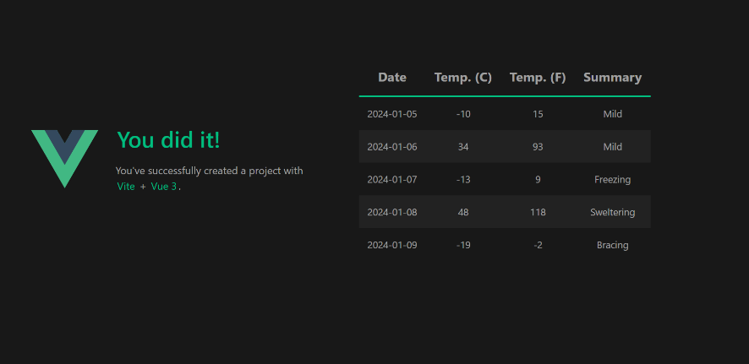
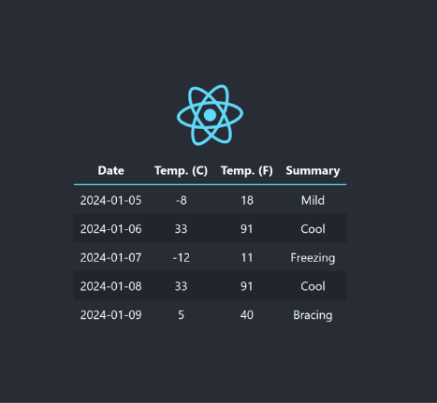
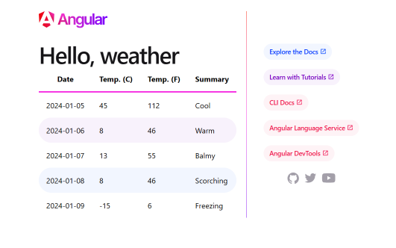
Add to any app
Notes:
Now another thing I want to talk about really quick before we wrap this up is that I mentioned you can integrate other types of applications in to .NET Aspire systems. There's two specific ways of doing this one of just using open telemetry in your existing let's say JavaScript application and using the standalone Aspire dashboard. But additionally, you can integrate in node applications in to the app host to automatically run your node front end with your .NET backends. この話を終える前に、もう一つ話しておきたいことがあります。それは、他の種類のアプリケーションを.NET Aspireシステムに統合できるということです。これには2つの具体的な方法があります。一つは、既存のJavaScriptアプリケーションでオープンテレメトリを使用し、スタンドアロンのAspireダッシュボードを使用することです。さらに、ノードアプリケーションをアプリホストに統合して、ノードフロントエンドを.NETバックエンドと一緒に自動的に実行することもできます。

Slide 54
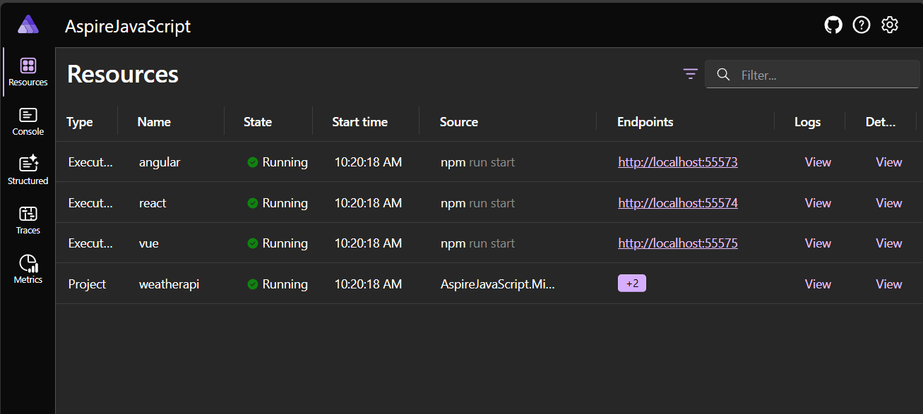
.NET Aspire for Everyone!
builder.AddNpmApp("angular",
"../AspireJavaScript.Angular")
.WithReference(apiService)
.WithHttpEndpoint(env: "PORT")
.WithExternalHttpEndpoints()
.PublishAsDockerFile();
Notes:
And when you do that you'll see not only in the .NET Aspire dashboard your .NET API for example in this case running but it will also show you all of your other resources running which happened to be in this case node applications. それを行うと、.NET Aspireダッシュボードには、この場合には実行中の.NET APIだけでなく、他のすべてのリソースも表示されます。この場合、それらはノードアプリケーションでした。

Slide 55
観測可能で本番環境に対応可能な クラウド対応分散アプリケーション
Smart Defaults
Developer Dashboard
Orchestration
Service Discovery
Components
Deployment
Notes:
So these are the major features of .NET Aspire that we've now integrated directly into this application, and we're all set up to deploy our application. But there's a lot more to .NET Aspire including deep integration into tooling templates and a lot more as you start to build out your application.
これらは、私たちが直接このアプリケーションに統合した.NET Aspireの主要な機能であり、アプリケーションのデプロイメントの準備が整いました。しかし、.NET Aspireには、ツールテンプレートへの深い統合など、アプリケーションの構築を始めるとさらに多くの機能があります。

Slide 56
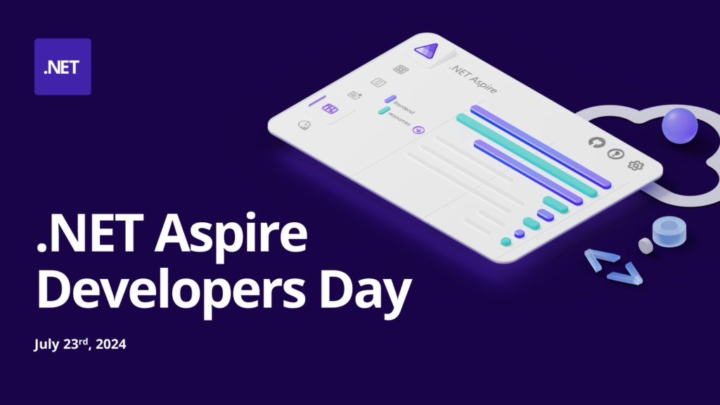
aka.ms/dotnetAspireDevDay

Slide 57
Learning Resources
.NET Aspire Videos
aka.ms/letslearn/dotnet/aspire
aka.ms/aspire/videos
Documentation
Engage with team on GitHub
aka.ms/dotnet-aspire
github.com/dotnet/aspire
Presenter Name
Company Name
/@Account
/@Account
Notes:
There you have it from start to finish no matter what size or scale your application you can easily get observability resiliency scalability and manageability and so much more by integrating ..NET Aspire into your application. On top of all of that we get a super productivity boost .NET developers in our local development day-to-day. それが、アプリケーションの規模や大きさに関係なく、最初から最後までの手順です。.NET Aspireをアプリケーションに統合することで、観察可能性、回復力、スケーラビリティ、管理性など、さらに多くのことを簡単に実現することができます。それだけでなく、私たちのローカル開発の日々で、.NET開発者は大幅な生産性向上を達成します。

